Slide 1

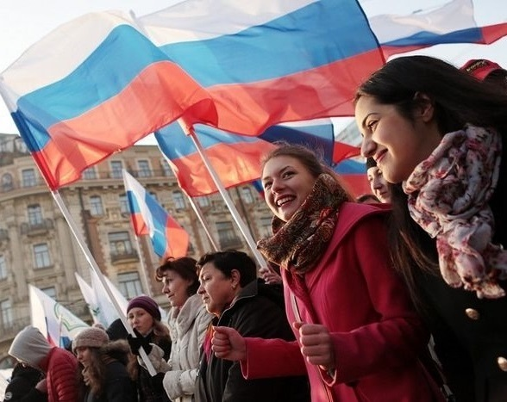
УСЛОВИЯ ЭФФЕКТИВНОГО ВЗАИМОДЕЙСТВИЯ РАБОТОДАТЕЛЕЯ
И ПРОФСОЮЗНОГО КОМИТЕТА ОУ
В РАМКАХ СОЦИАЛЬНОГО ПАРТНЕРСТВА
В СФЕРЕ ТРУДА
г. Сургут
24.05.2023

Slide 2
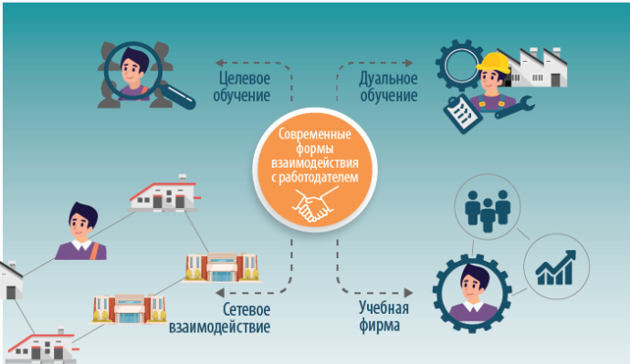

Slide 3

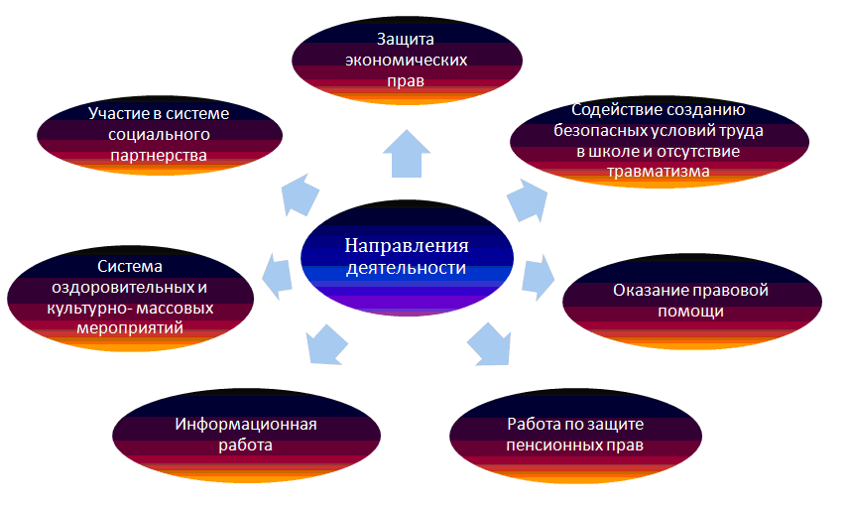
ОСНОВНЫЕ НАПРАВЛЕНИЯ

Slide 4
РЕКОМЕНДАЦИИ по взаимодействию руководителей ОУ и первичных профсоюзных организаций
Каждый из нас должен знать права профсоюзной организации в соответствии с Трудовым кодексом РФ: они представлены многими статьями ТК РФ. Причём чётко определено, какой документ должен действовать с обязательным участием профсоюзного органа, с учётом мнения профсоюзного органа, с участием представителей соответствующего выборного профсоюзного органа, с предварительного согласия соответствующего вышестоящего профсоюзного органа, по требованию профсоюзного органа. Конкретно по статьям:
Данная процедура применяется с обязательным участием профсоюзного органа:
Статья 82 «Обязательное участие выборного профсоюзного органа в рассмотрении вопросов, связанных с расторжением трудового договора по инициативе работодателя». Часть 1: «При принятии решения о сокращении численности или штата работников организации и возможном расторжении трудовых договоров с работниками в соответствии с п.2 ст. 81 настоящего Кодекса работодатель обязан в письменной форме сообщить об этом выборному профсоюзному органу данной организации не позднее чем за два месяца до начала проведения соответствующих мероприятий, а в случае, если решение о сокращении численности или штата работников организации может привести к массовому увольнению работников – не позднее чем за три месяца до начала проведения соответствующих мероприятий. Критерии массового увольнения определяются в отраслевых и (или) территориальных соглашениях».

Slide 5
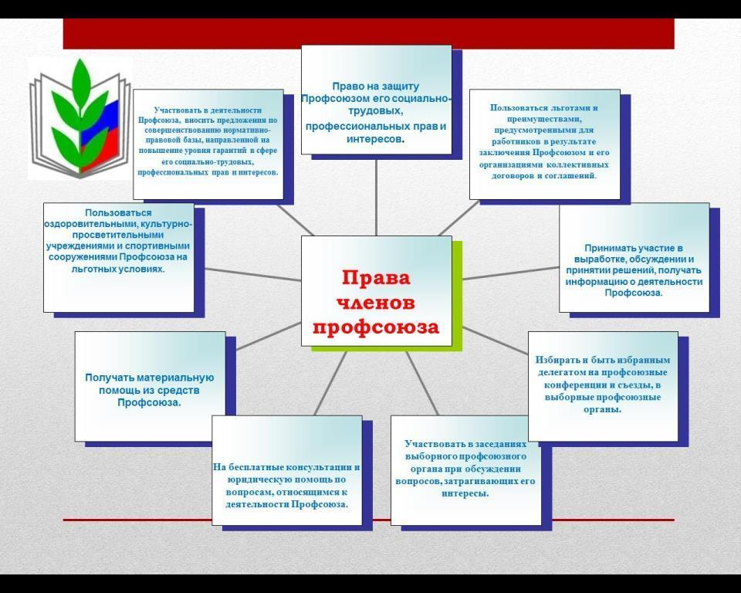

Slide 6
РЕКОМЕНДАЦИИ по взаимодействию руководителей ОУ и первичных профсоюзных организаций
Каждый из нас должен знать права профсоюзной организации в соответствии с Трудовым кодексом РФ: они представлены многими статьями ТК РФ. Причём чётко определено, какой документ должен действовать с обязательным участием профсоюзного органа, с учётом мнения профсоюзного органа, с участием представителей соответствующего выборного профсоюзного органа, с предварительного согласия соответствующего вышестоящего профсоюзного органа, по требованию профсоюзного органа. Конкретно по статьям:
Данная процедура применяется с обязательным участием профсоюзного органа:
Статья 82 «Обязательное участие выборного профсоюзного органа в рассмотрении вопросов, связанных с расторжением трудового договора по инициативе работодателя». Часть 1: «При принятии решения о сокращении численности или штата работников организации и возможном расторжении трудовых договоров с работниками в соответствии с п.2 ст. 81 настоящего Кодекса работодатель обязан в письменной форме сообщить об этом выборному профсоюзному органу данной организации не позднее чем за два месяца до начала проведения соответствующих мероприятий, а в случае, если решение о сокращении численности или штата работников организации может привести к массовому увольнению работников – не позднее чем за три месяца до начала проведения соответствующих мероприятий. Критерии массового увольнения определяются в отраслевых и (или) территориальных соглашениях».

Slide 7
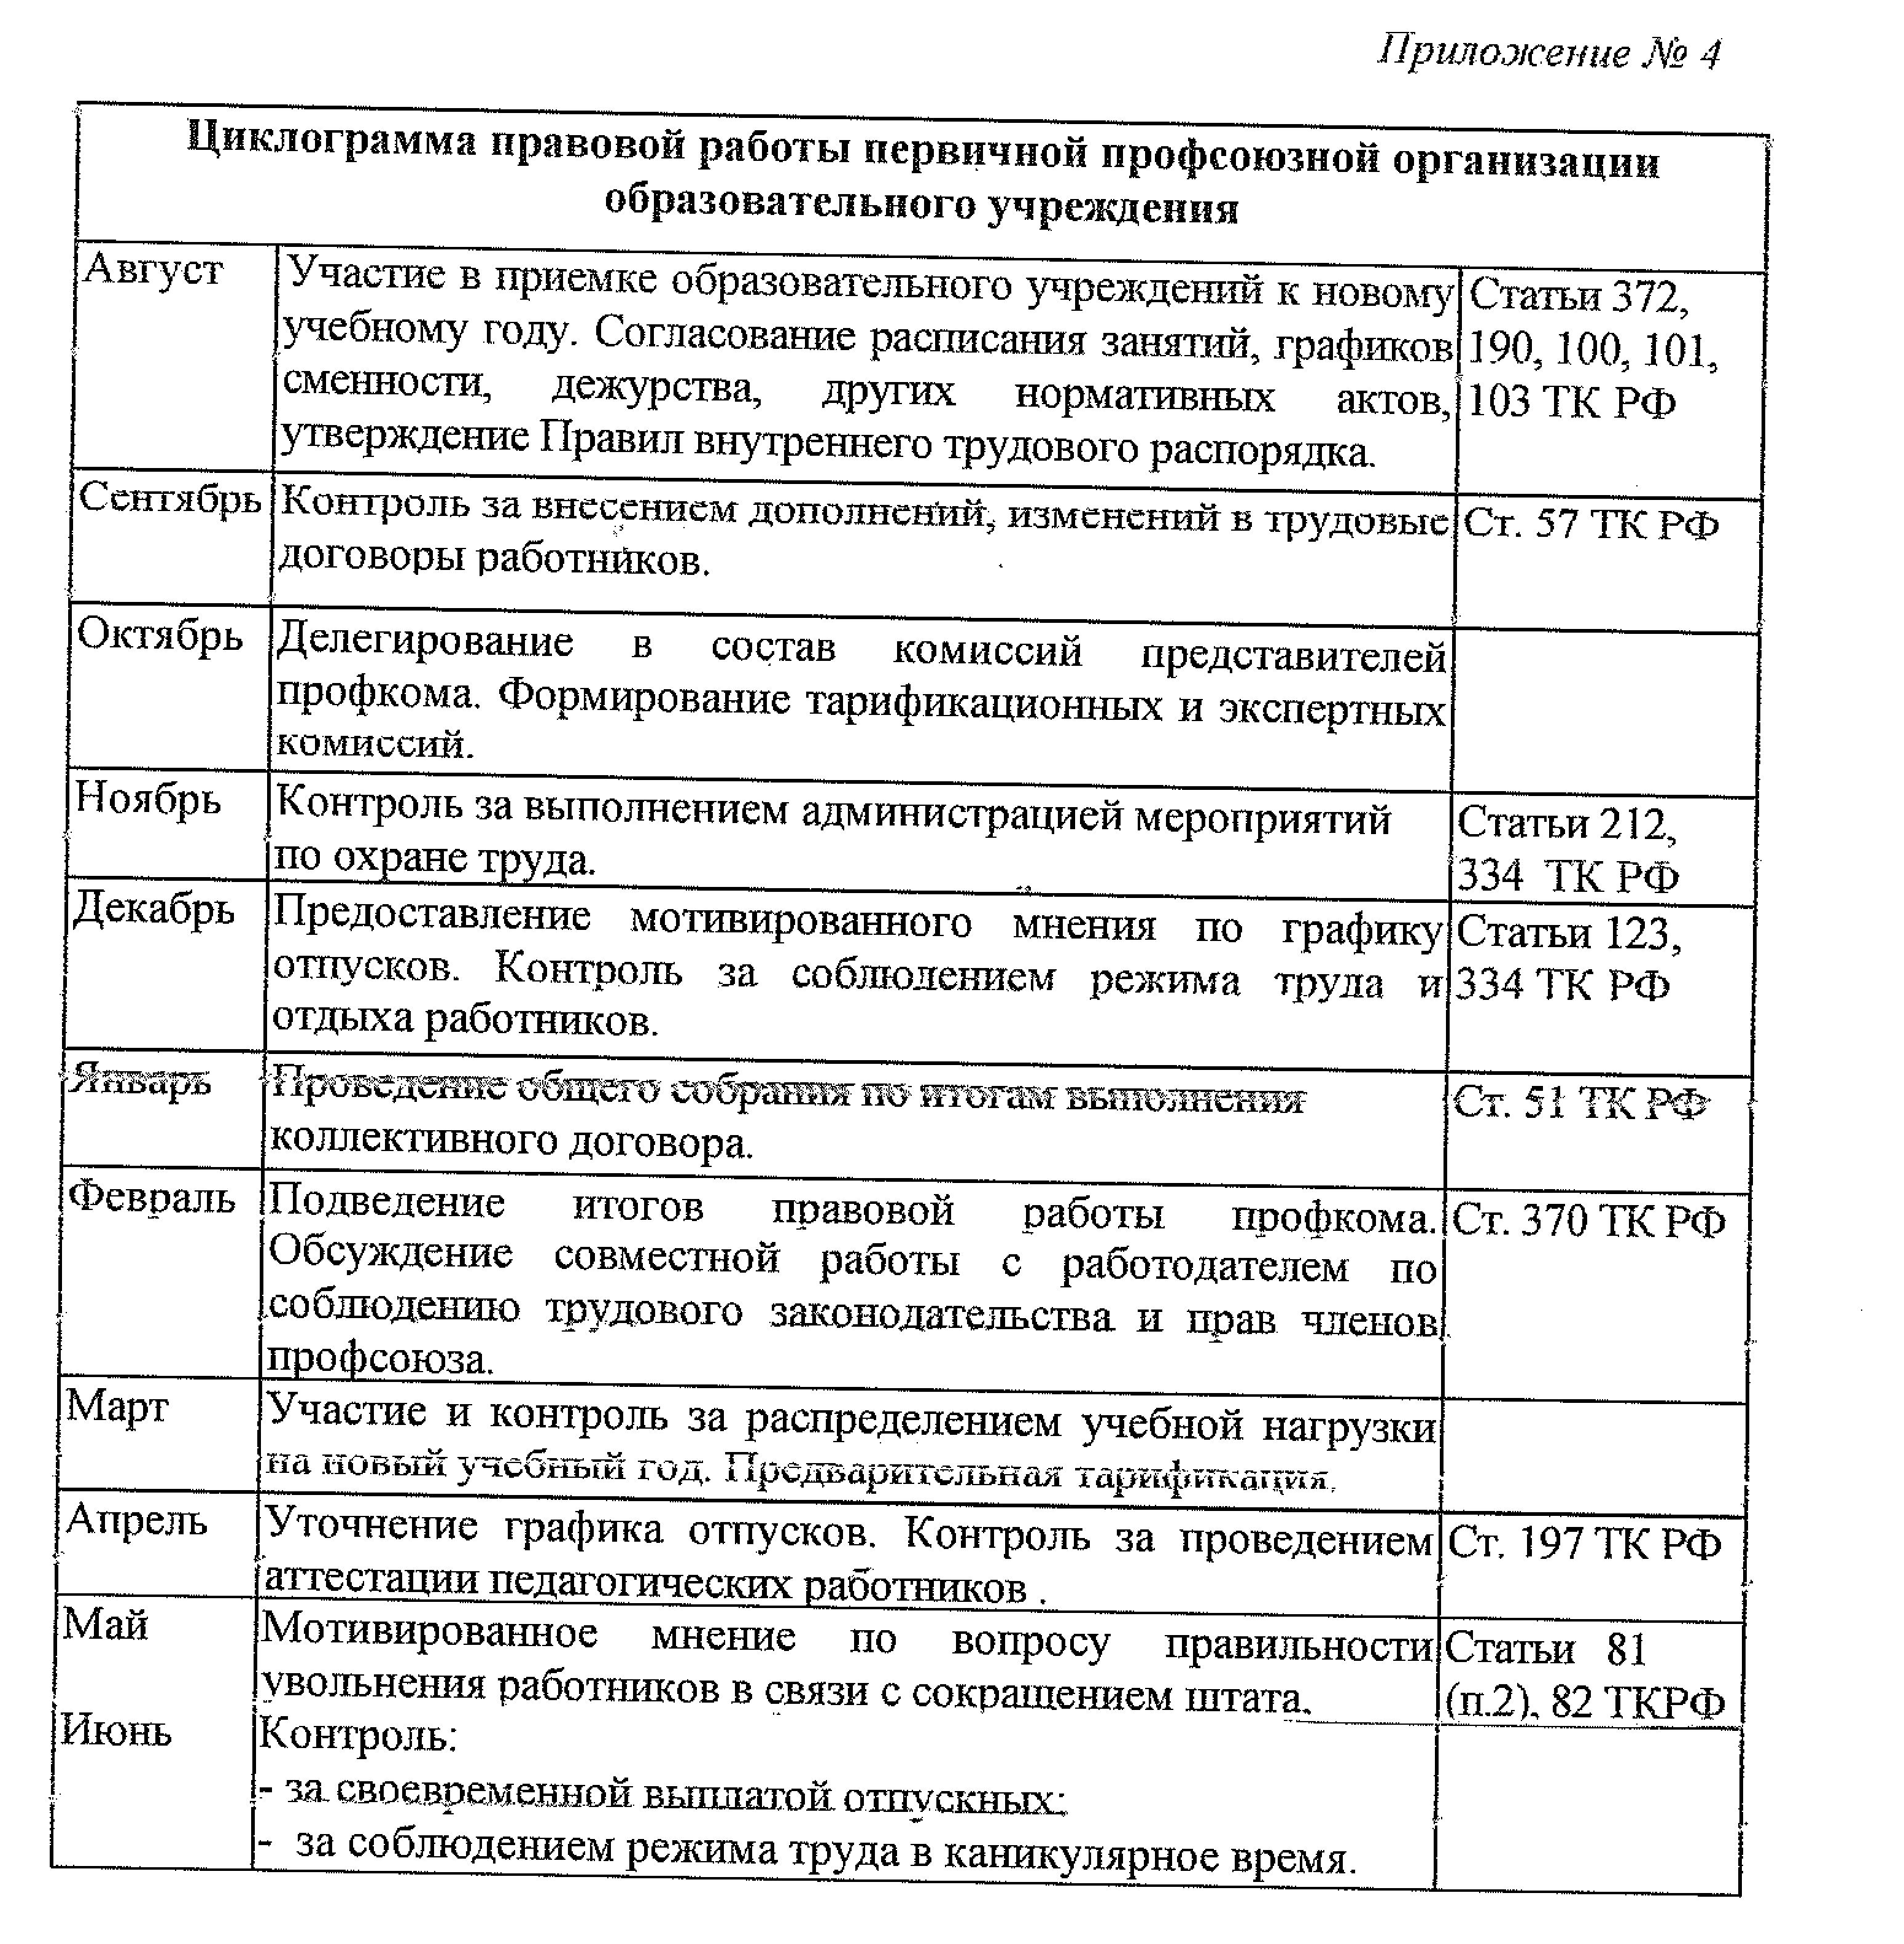
ЦИКЛОГРАММА

Slide 8
РАБОТА С ЛОКАЛЬНЫМИ АКТАМИ ОУ
ПЕРЕЧЕНЬ
Первый - акты, разрабатываемые и принимаемые работодателем самостоятельно (документы технологического процесса)
Второй - акты, принимаемые совместно коллективный договор. или с учетом мнения выборного представительного (обычно профсоюзного) органа, представляющего интересы работников организации

Slide 9
РЕКОМЕНДАЦИИ по взаимодействию руководителей ОУ и первичных профсоюзных организаций
Процедура учёта мнения выборного профсоюзного органа включает в себя:
Направление руководителем образовательного учреждения председателю первичной профорганизации проекта локального нормативного акта и документов, связанных с принятием решения (акты, объяснения, проекты приказов и т.д.).
Направление председателем первичной профорганизации мотивированного мнения по проекту локального нормативного акта руководителю организации – в течение 5 рабочих дней, при решении вопроса об увольнении и 7 рабочих дней (ст. 372,373 ТК РФ).

Slide 10
РЕКОМЕНДАЦИИ по взаимодействию руководителей ОУ и первичных профсоюзных организаций
Учет мнения профсоюзного органа (представительного органа работников) в соответствии со ст. 371 ТК РФ обязателен в следующих случаях:
Ввод режима неполного рабочего времени на срок до шести месяцев в целях сохранения рабочих мест при угрозе массового увольнения работников. (Часть 5 статьи 74 ТК РФ).
Отмена режима неполного рабочего времени. (Часть 7 статьи 74 ТК РФ).
Увольнение работников, являющихся членами Профсоюза по пункту 2 статьи 81 – сокращение численности или штата работников организации; пункта 3 статьи 81 – недостаточной квалификации, подтверждённой результатами аттестации; пункту 5 статьи 81 – неоднократного неисполнения работником без уважительных причин трудовых обязанностей, если он имеет дисциплинарное взыскание. (Часть 2 статьи 82 ТК РФ).
Привлечение к сверхурочным работам в случаях, помимо предусмотренных частью 2 статьи 99. (Часть 3 статьи 99 ТК РФ).
Составление графика сменности. (Часть 3 статьи 103 ТК РФ).
Разделение рабочего дня на части на основании локального нормативного акта. (Статья 105 ТК РФ).

Slide 11
РЕКОМЕНДАЦИИ по взаимодействию руководителей ОУ и первичных профсоюзных организаций
Учет мнения профсоюзного органа (представительного органа работников) в соответствии со ст. 371 ТК РФ обязателен в следующих случаях:
Привлечение к работе в выходные и нерабочие праздничные дни. (Часть 4 статьи 113 ТК РФ).
Утверждение графиков отпусков. (Часть 1 статьи 123 ТК РФ).
Установление системы оплаты и стимулирования труда, в том числе повышение оплаты за работу в ночное время, в выходные и нерабочие праздничные дни, сверхурочную работу. (Часть 2 статьи 135 ТК РФ).
Утверждение формы расчётного листка. (Часть 2 статьи 136 ТК РФ).
Установление различных систем премирования, стимулирующих доплат и надбавок. (Часть 1 статьи 144 ТК РФ).
Установление конкретных размеров повышенной оплаты труда для работников, занятых на тяжёлых работах, работах с вредными и (или) опасными или иными особыми условиями труда). (Часть 3 статьи 147 ТК РФ).
Конкретные размеры повышения оплаты труда за работу в ночное время. (Часть 2 статьи 154 ТК РФ).

Slide 12
РЕКОМЕНДАЦИИ по взаимодействию руководителей ОУ и первичных профсоюзных организаций
Учет мнения профсоюзного органа (представительного органа работников) в соответствии со ст. 371 ТК РФ обязателен в следующих случаях:
Определение систем нормирования труда. (Статья 159 ТК РФ).
Принятие локальных нормативных актов, предусматривающих введение, замену и пересмотр норм труда. (Статья 162 ТК РФ).
Принятие необходимых мер при угрозе массовых увольнений. (Часть 4 статьи 180 ТК РФ).
Утверждение правил внутреннего трудового распорядка. (Статья 190 ТК РФ).
Применение дисциплинарного взыскания. (Часть 3 статьи 193 ТК РФ).
Установление форм профессиональной подготовки, переподготовки и повышения квалификации. (Часть 3 статьи 196 ТК РФ).
Разработка и утверждение инструкций по охране труда для работников. (Часть 2 статьи 212 ТК РФ).

Slide 13
РЕКОМЕНДАЦИИ по взаимодействию руководителей ОУ и первичных профсоюзных организаций
Участие представителей соответствующего выборного профсоюзного органа обязательно:
При проведении аттестации, которая может послужить основанием для увольнения работников в соответствии с пунктом 3 статьи 81 ТК РФ (недостаточной квалификации, подтверждённой результатами аттестации) в обязательном порядке включается член комиссии от соответствующего выборного профсоюзного органа. (Часть 3 статьи 82 ТК РФ). Аттестация педагогов добровольная и предусматривает соответствие заявленной квалификационной категории (или несоответствие, что не является основанием для увольнения).
В организации по инициативе работодателя и (или) по инициативе работников либо их представительного органа создаются комитеты (комиссии) по охране труда. В их состав на паритетной основе входят представители профессиональных союзов или иного уполномоченного работниками представительного органа. (Статья 218 ТК РФ).
В состав комиссии по расследованию несчастных случаев на производстве включаются представители профсоюзного органа или иного уполномоченного работниками представительного органа. (Статья 229 ТК РФ).

Slide 14
РЕКОМЕНДАЦИИ по взаимодействию руководителей ОУ и первичных профсоюзных организаций
Без согласия соответствующего выборного профсоюзного органа
работодатель не вправе
Увольнение по инициативе работодателя в соответствии с пунктом 3 и пунктом 5 статьи 81 ТК РФ руководителей (их заместителей) выборных профсоюзных коллегиальных органов организации, её структурных подразделений (не ниже цеховых и приравненных к ним), не освобождённых от основной работы, допускается помимо общего порядка увольнения только с предварительного согласия соответствующего вышестоящего профсоюзного органа. (Статья 374 ТК РФ).
Участвующие в разрешении коллективного трудового спора представители работников – их объединений не могут быть в период разрешения коллективного трудового спора подвергнуты дисциплинарному взысканию, переведены на другую работу или уволены по инициативе работодателя без предварительного согласия уполномочившего их на представительство органа. (Часть 2 статьи 405 ТК РФ).

Slide 15
РЕКОМЕНДАЦИИ по взаимодействию руководителей ОУ и первичных профсоюзных организаций
По требованию профсоюзного органа
Работодатель обязан рассмотреть заявление представительного органа работников о нарушении руководителем организации, его заместителями законом или иных нормативных правовых актов о труде, условий коллективного договора, соглашения и сообщить о результатах рассмотрения представительному органу работников. (Статья 195 ТК РФ).

Slide 16
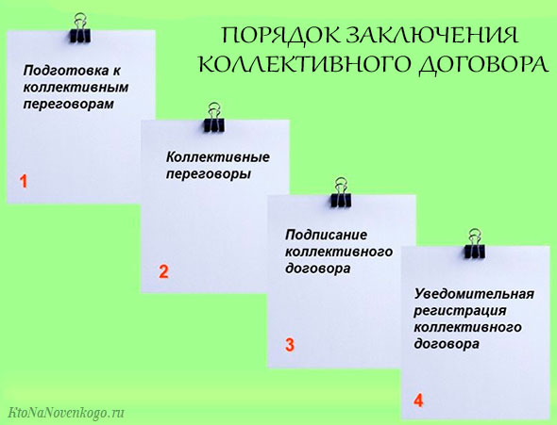
АЛГОРИТМ РАБОТЫ ПО КОЛЛЕКТИВНОМУ ДОГОВОРУ

Slide 17
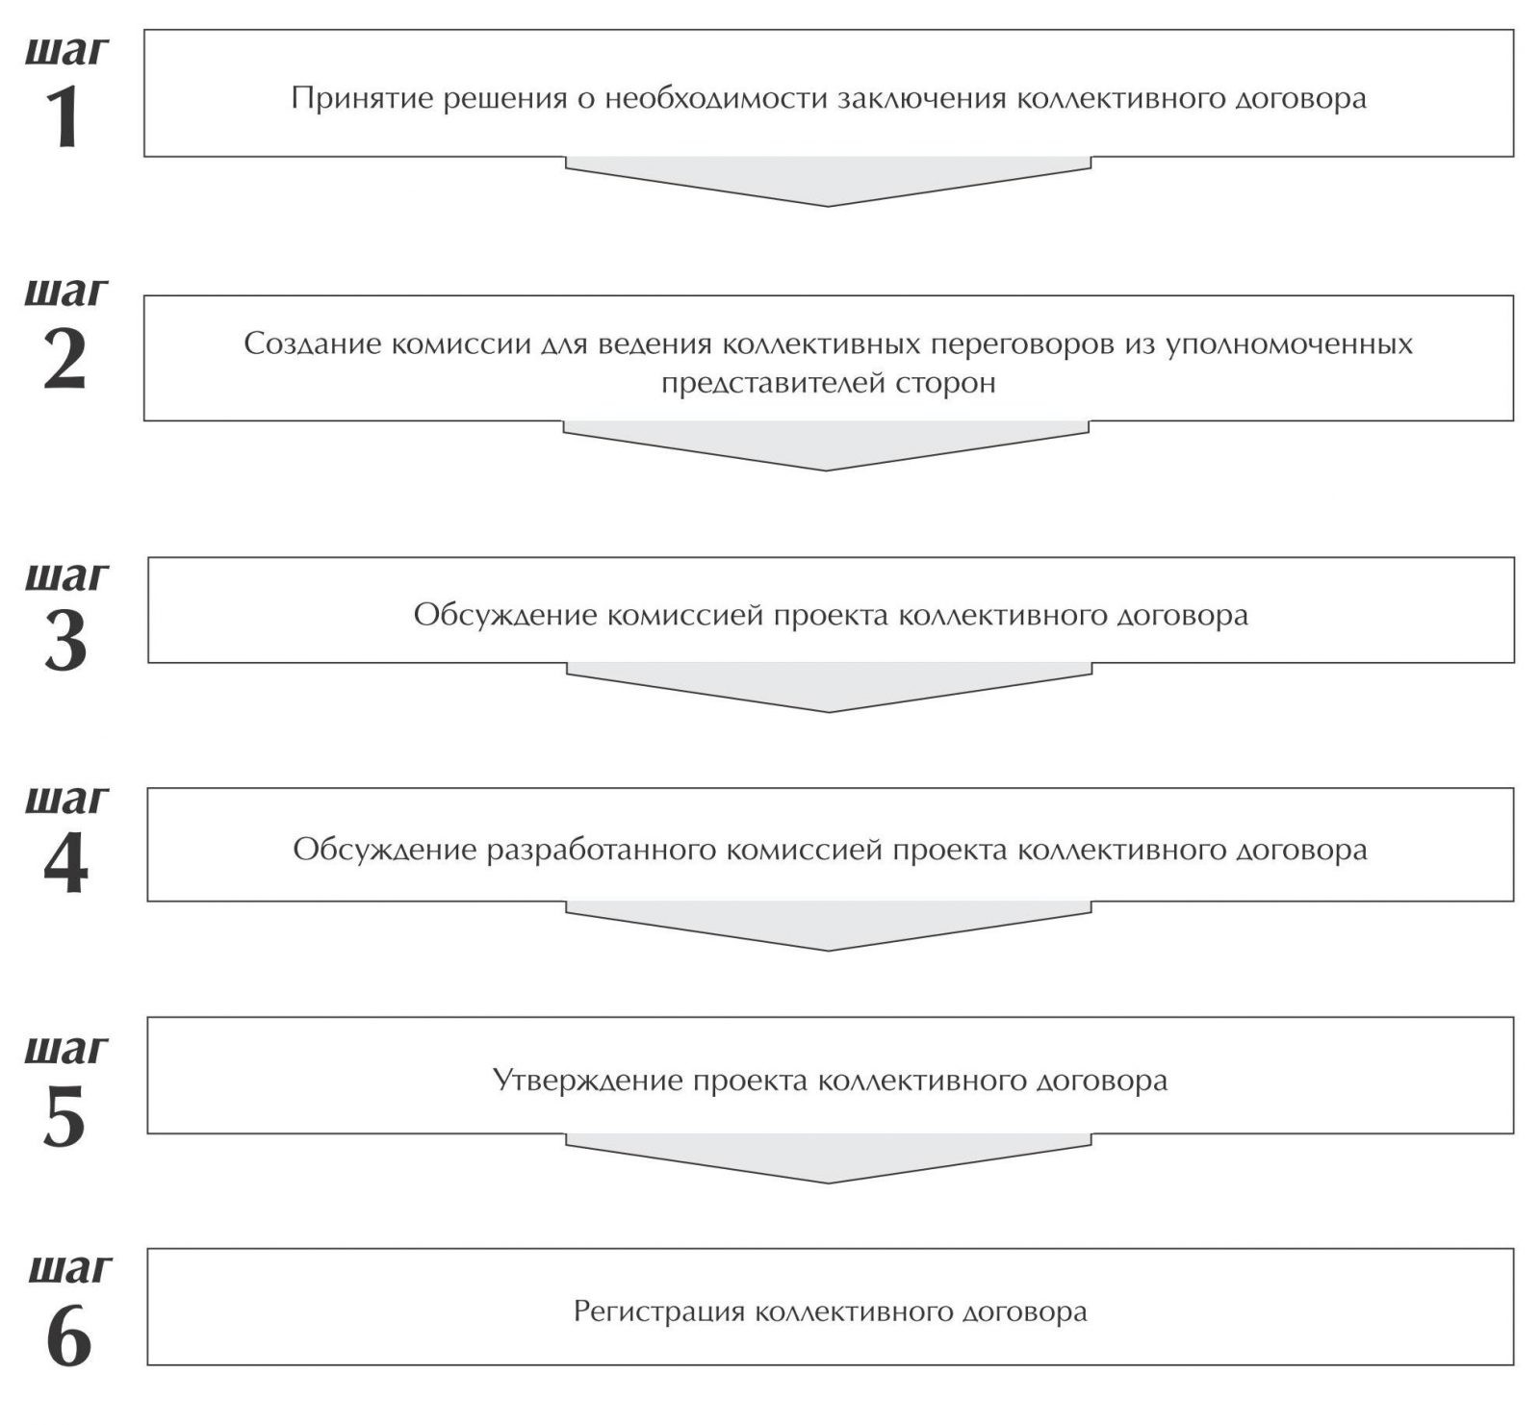
АЛГОРИТМ РАБОТЫ ПО КОЛЛЕКТИВНОМУ ДОГОВОРУ

Slide 18
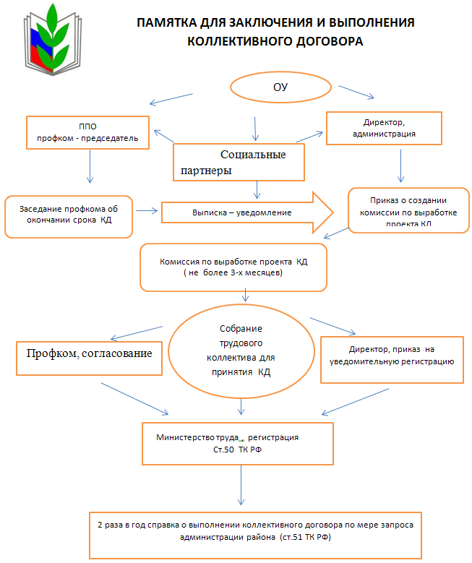
АЛГОРИТМ РАБОТЫ ПО КОЛЛЕКТИВНОМУ ДОГОВОРУ

Slide 19
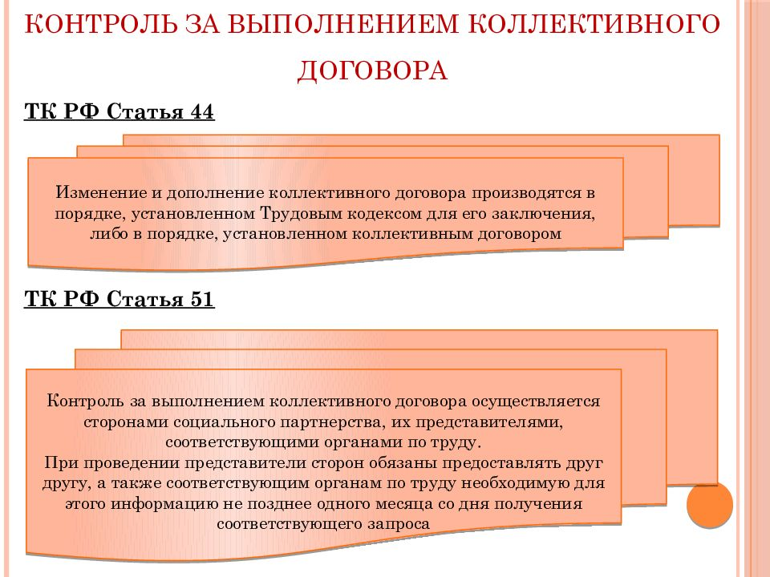


Slide 20
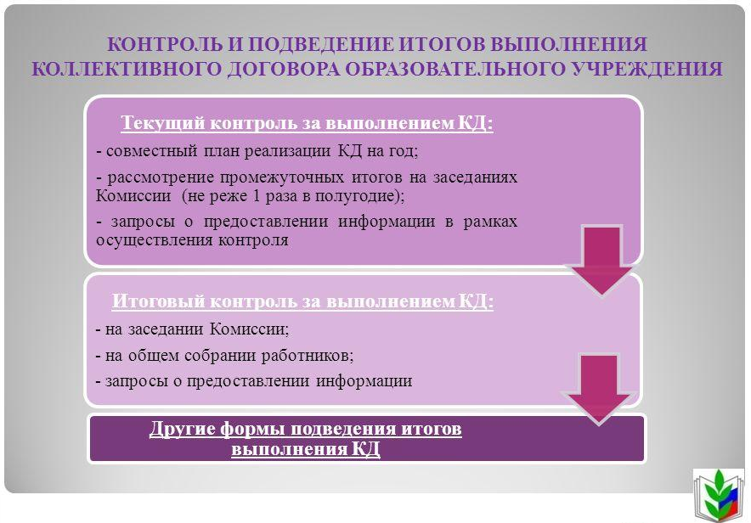


Slide 21
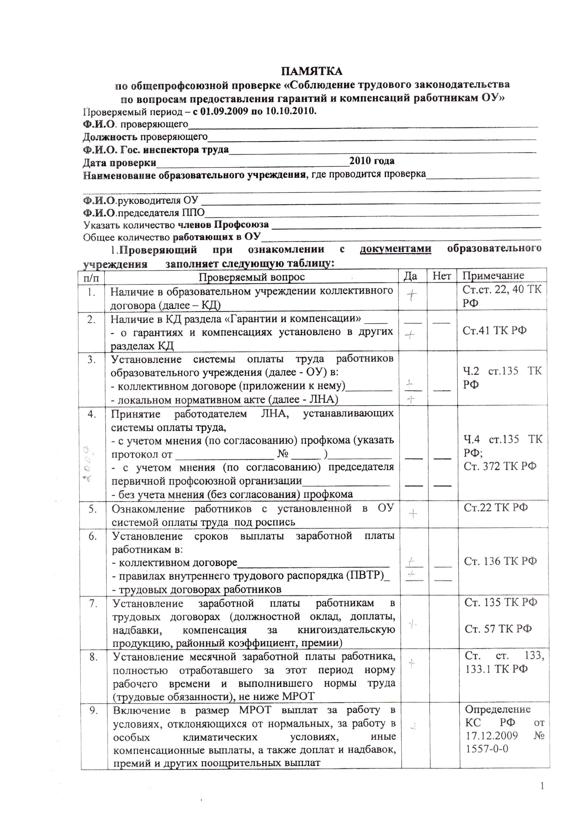
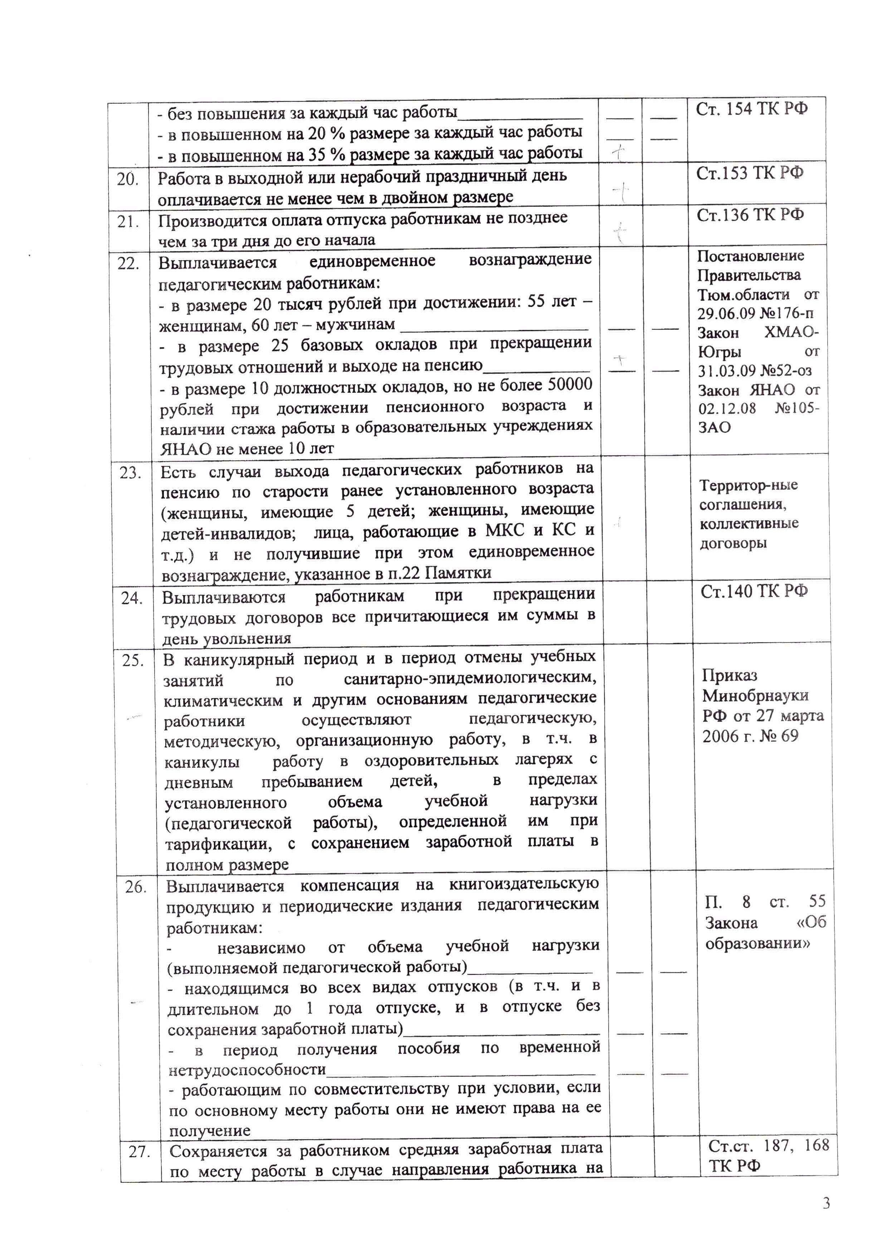
ПАМЯТКА

Slide 22
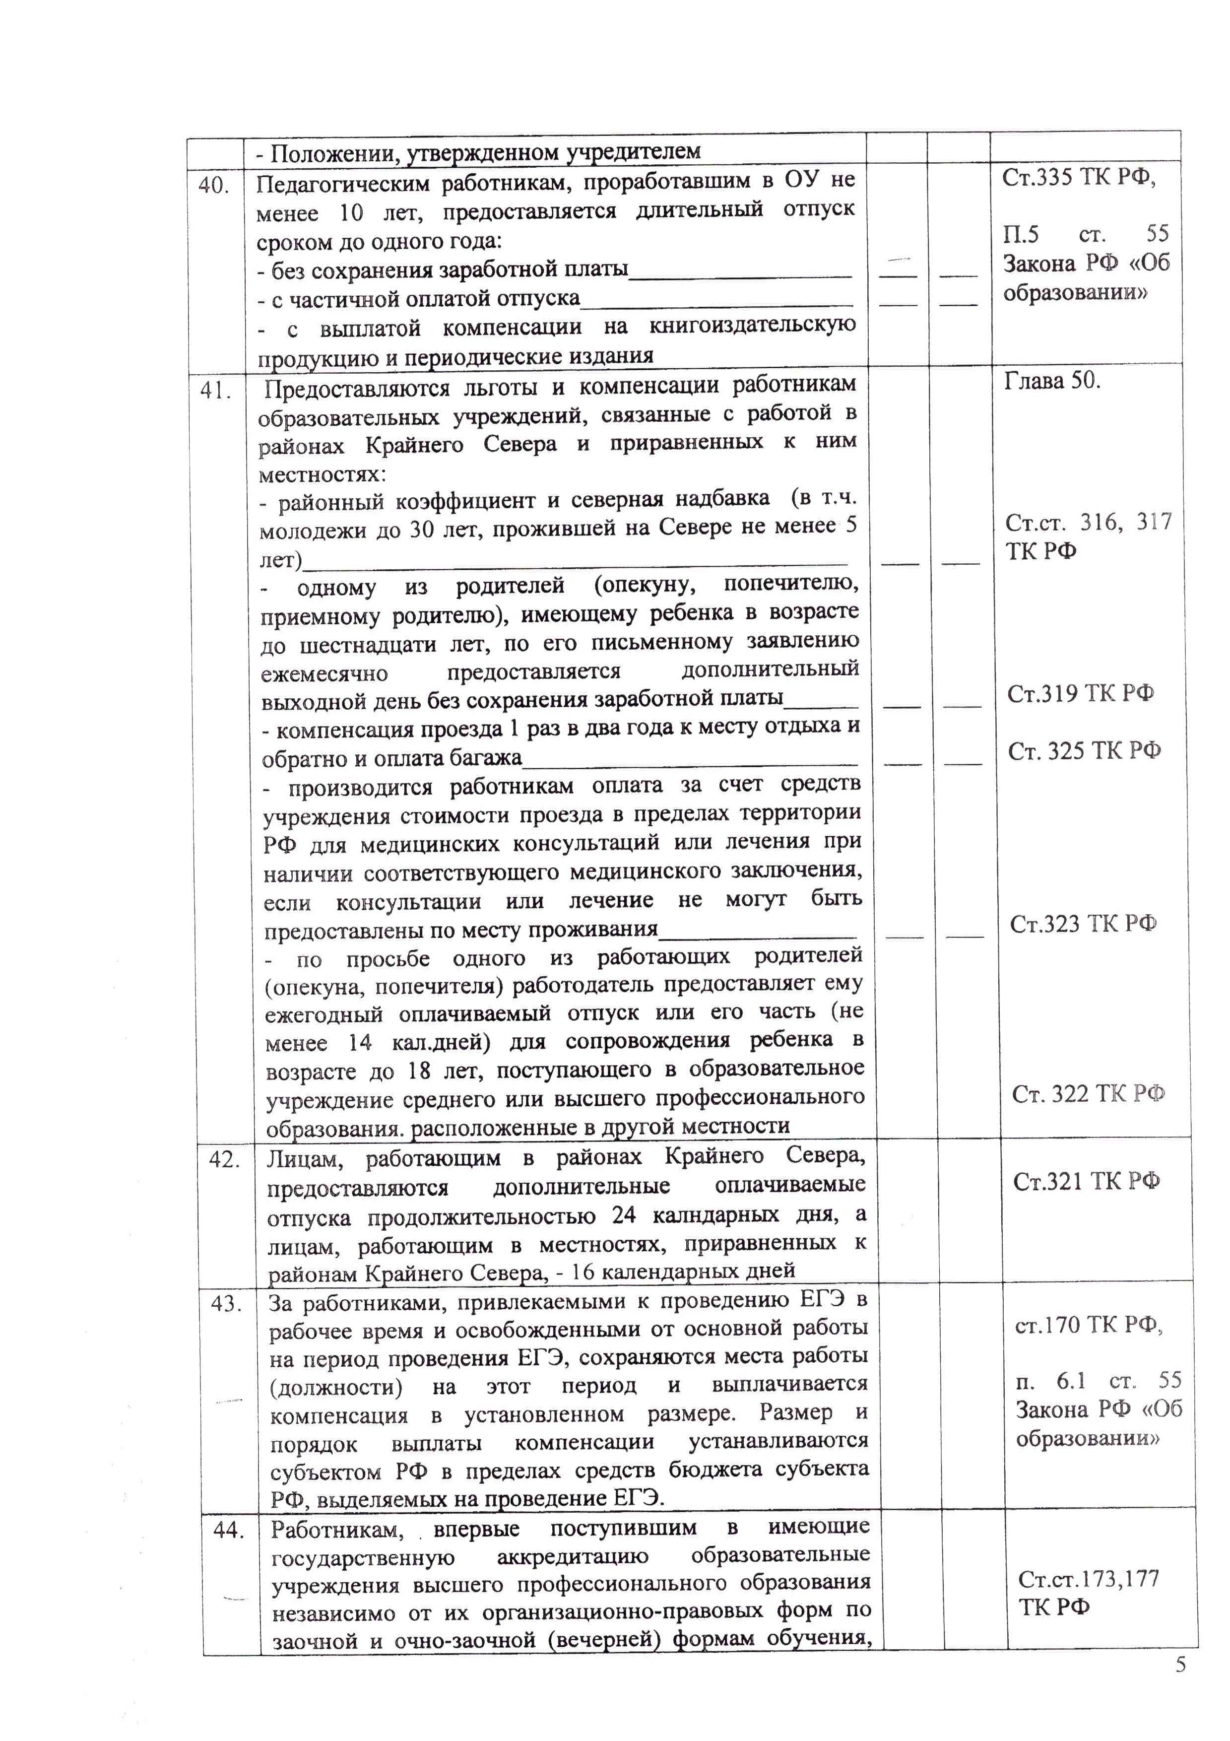
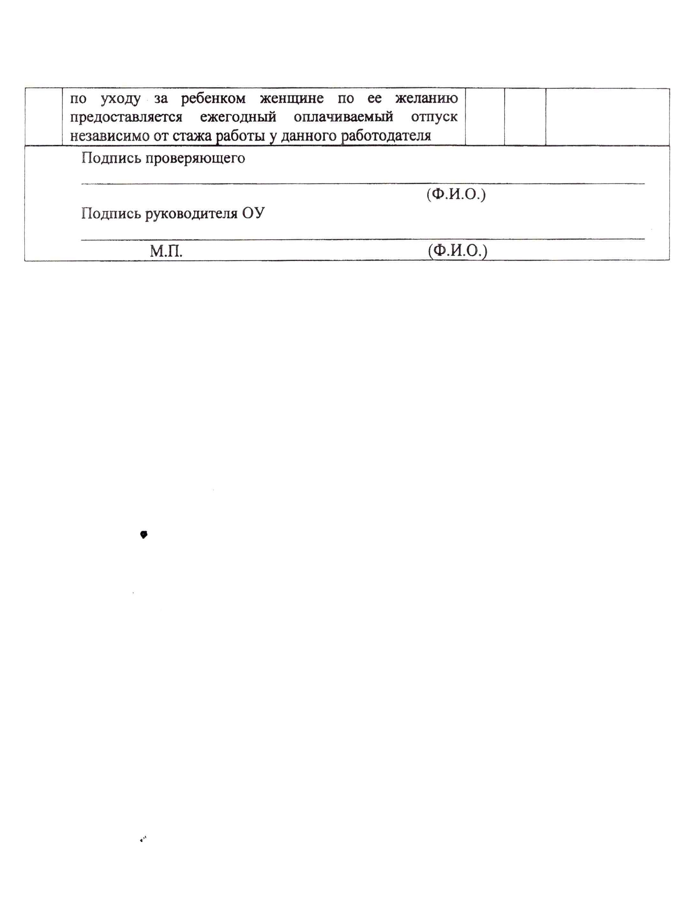
ПАМЯТКА

Slide 23
УЧАСТИЕ В РАБОТЕ КОМИССИЙ
По урегулированию трудовых споров
По охране труда
Аттестационная комиссия
Наградная комиссия
Антикоррупционная комиссия
Другие

Slide 24
ОРГАНИЗАЦИОННЫЕ МЕРОПРИЯТИЯ
Мероприятия
Спортивно-массовые
Поздравительные (чествование юбиляров)
Наградные
Праздничные
Общественно-значимые (субботники)
Конкурсные

Slide 25

А это потребует формирование команды, где будет четкое распределение полномочий среди членов ПК и обязательное привлечение членов трудового коллектива

Slide 26

Готовых рецептов по проведению этой работы нет и не может быть, поскольку слишком велики различия условий, в которых она проходит, и интересов ее участников.
Главная особенность такой работы состоит в том, что ее результат целиком зависит от авторитета ПРЕДСЕДАТЕЛЯ первички и содержания его деятельности и где необходимо уметь выстраивать, укреплять межличностные отношения.
Коллектив выбирает лидера, а значит доверяет ему.

Slide 27
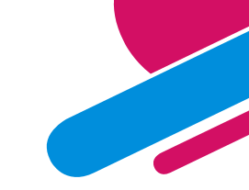

«10 ПРАВИЛ» ПРЕДСЕДАТЕЛЯ ПРОФСОЮЗНОГО КОМИТЕТА
Учиться слушать. Разделять факт и мнения.
Принимать во внимание замечания других людей.
Не давать обещания, если нет гарантий их выполнения.
Поддерживать в отношениях с членами профсоюза атмосферу взаимного доверия.
Судить о людях не только по их поступкам, но и по их замыслам, признавая за ними право на ошибку.
Не преувеличивать недостатки людей, стараться видеть в людях больше положительных качеств.
Сдерживать свои эмоции, руководствуясь чувством самоконтроля.
В конфликтных ситуациях избегать резких и оскорбительных высказываний.
Точно и грамотно формулировать свои мысли.

Slide 28

Не бойтесь перемен
Держите позитивный настрой
Доводите любое начатое дело до конца
Будьте «решателем проблем», а не их источником
Не занимайтесь популизмом
Учитесь убеждать
В спорных ситуациях выходите на контакт «лицом к лицу»
Не прикрывайтесь мнением других
Не забывайте о профессиональном росте
Вносите разнообразие в жизнь коллектива и посильный вклад в дела ОУ

Slide 29
ЧЕГО СЛЕДУЕТ ИЗБЕГАТЬ?
ДЕЙСТВИЯ ПРЕДСЕДАТЕЛЯ ПК В РАМКАХ СОЦИАЛЬНОГО ПАРТНЕРСТВА
Нельзя вести диалог с позиции превосходства над собеседником, употребление непонятных ему слов и выражений, а также слишком длинных монологов
1 Советуйтесь с руководителем при формировании плана работы ПК
2 Приглашайте на заседания ПК
3 Согласовывайте даты, время и содержание мероприятий

Slide 30
ПРОФСОЮЗНЫЙ НАВИГАТОР
г. Сургут
08.02.2023

Slide 31
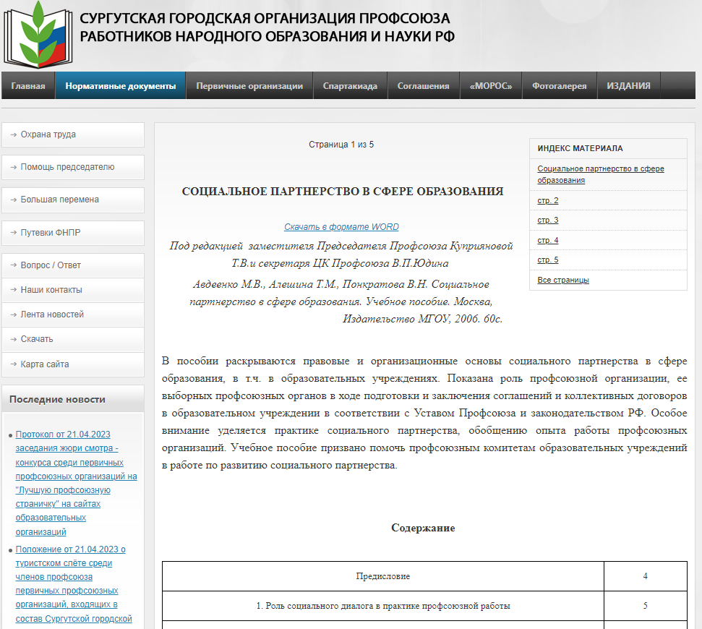

Slide 32
НОРМАТИВНО-ПРАВОВЫЕ АКТЫ,
регулирующие деятельность профсоюзов
Международное законодательство
Федеральное законодательство РФ
Конвенции МОТ:
№ 87 от 1948 года «О свободе ассоциаций и защите права на организацию»;
№ 98 от 1949 года «О праве на организацию и на ведение коллективных переговоров»;
№ 135 от 1971 года «О представителях трудящихся» и др.
Конституция РФ
Гражданский кодекс РФ.
Трудовой кодекс РФ (30 декабря 2001 г. № 197).
ФЗ «Об общественных объединениях» (19 мая 1995 г. № 89-ФЗ).
ФЗ «О некоммерческих организациях» (12 января 1996 г № 7-ФЗ).
ФЗ «О профсоюзах, их правах и гарантиях деятельности» (12 января 1996 г. № 10-ФЗ).
Федеральный закон «О коллективных договорах и соглашениях».
ФЗ «О порядке разрешения коллективных трудовых споров».
Основы законодательства РФ об охране труда.

Slide 33
НОРМАТИВНО-ПРАВОВЫЕ АКТЫ,
регулирующие деятельность профсоюзов
Законодательство субъектов РФ
Отраслевые нормативно-правовые документы
Локальные нормативно-правовые акты учреждения
Законы о профсоюзах, трудовое законодательство, законодательство о социальном партнерстве.
Постановления глав администраций о принципах взаимодействия с профсоюзами.
Региональные и территориальные отраслевые соглашения.
Нормы трудового законодательства.
Федеральный закон «Об образовании».
Отраслевое соглашение.
Решения Коллегии и приказы Министра образования и науки РФ.
Устав Профсоюза.
Устав образовательного учреждения
Коллективный договор образовательного учреждения
Правила внутреннего трудового распорядка
Приказы и распоряжения по образовательному учреждению
Положение о первичной профсоюзной организации

Slide 34
ОСОБЕННЫЕ права Профсоюзов
1 | представительство и защита трудовых прав и интересов работников
2 | ведение коллективных переговоров, заключение коллективных договоров
3 | взаимодействие с работодателями, органами исполнительной и законодательной власти
4 | участие в государственно-общественном управлении организацией
5 | участие в подготовке и повышении квалификации работников, профсоюзных кадров
6 | получение бесплатной и беспрепятственной информации по социально-трудовым вопросам
7 | осуществление контроля за соблюдением законодательства о труде, об охране труда и окружающей среды
8 | социальная защита работников, защита интересов работников в органах по рассмотрению трудовых споров
9 | участие в урегулировании индивидуальных и коллективных трудовых споров
10 | содействие занятости

Slide 35
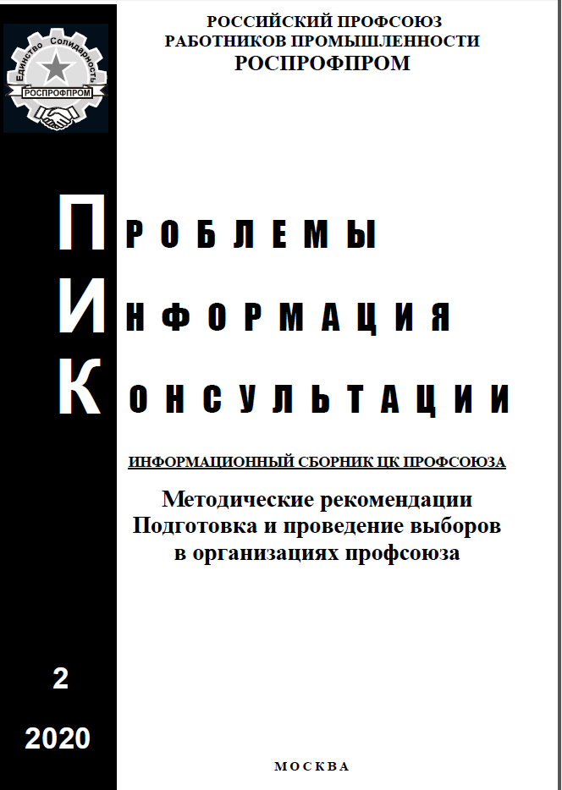
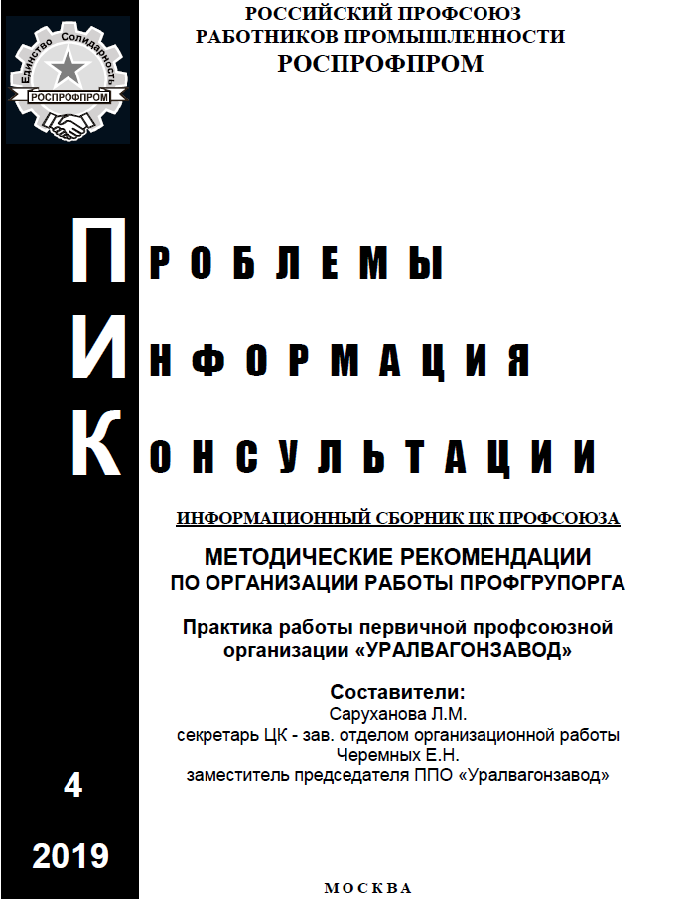
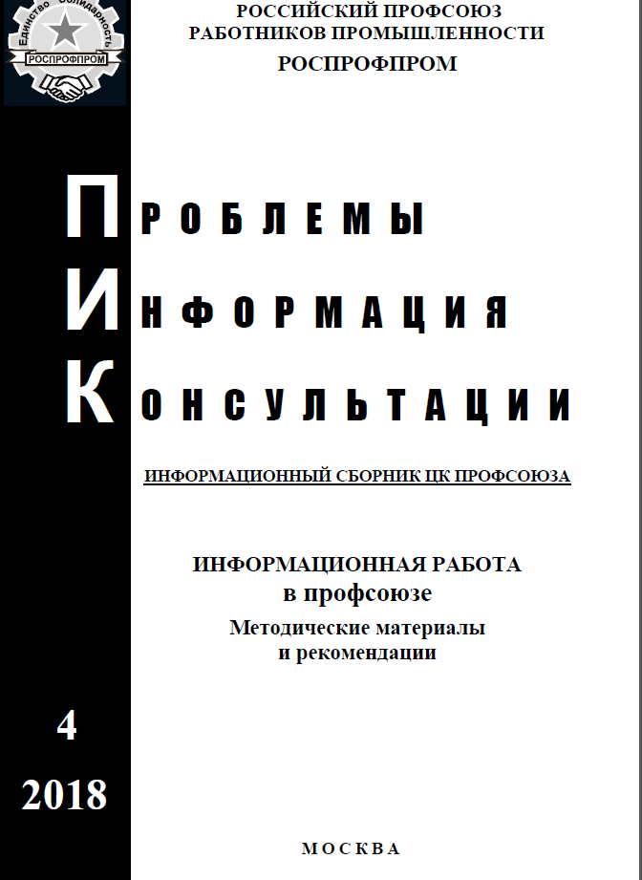
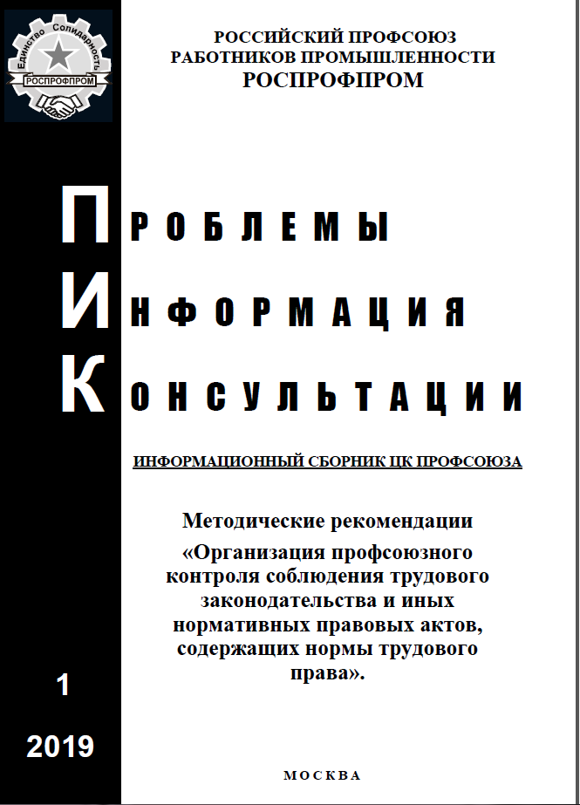

Slide 36
